Slide 1
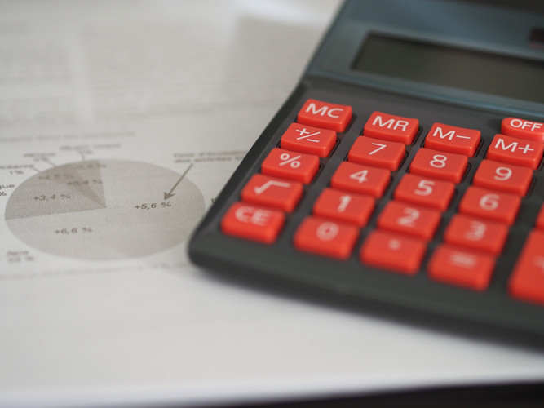
BY YUSHEN
YOUR LOGO
六年级数学下册
4.2.2
反比例
INVERSE PROPORTION
PPT818
授课时间：20XX.XX

Slide 2
01 温故知新
同样的面包单价为2元。
单价增加，购买的数量随着减少。
数量/个
总价/元
1
2
3
4
5
6
7
8
…
2
4
6
8
10
12
14
16
…
面包总价与数量之间有什么关系呢？为什么？
正比例关系
两种相关联的量的比值（商）一定。
总价不变。
通过表格，你发现了什么？
单价和数量成正比例吗？
那是什么关系呢？

Slide 3
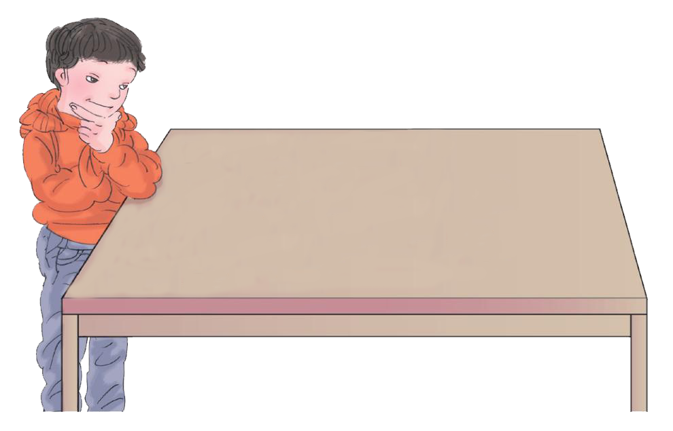
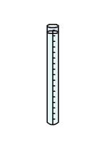
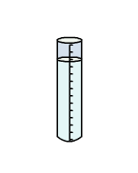
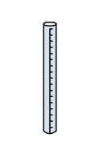
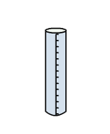
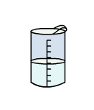
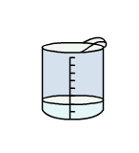
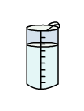
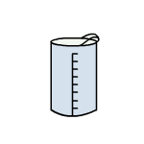
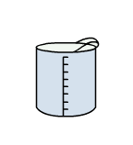
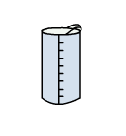
02 新知探究
把相同体积的水倒入底面积不同的杯子。
杯子的底面积与水的高度的变化情况如下表
杯子的底面积/cm² | 10 | 15 | 20 | 30 | 60 | …
水的高度/cm | 30 | 20 | 15 | 10 | 5 | …
通过表格，你发现了什么？

Slide 4
02 新知探究
把相同体积的水倒入底面积不同的杯子。
杯子的底面积与水的高度的变化情况如下表
杯子的底面积/cm² | 10 | 15 | 20 | 30 | 60 | …
水的高度/cm | 30 | 20 | 15 | 10 | 5 | …
说一说：水的高度是怎样随着杯子底面积的大小变化而变化的?
水的高度随着杯子的底面积的变大而不断变小,这两种量是相关联的两种量。

Slide 5
02 新知探究
小组讨论：高度和底面积的变化有什么规律？
10×30＝300
从上往下看，
底面积增加，
水的高度反而减少。
15×20＝300
从下往上看，
底面积减少，
水的高度反而增加。
20×15＝300
30×10＝300
60× 5＝300
底面积和高度的积（体积）总是一定的，都是300。

Slide 6
02 新知探究
杯子的底面积/cm² | 10 | 15 | 20 | 30 | 60 | …
水的高度/cm | 30 | 20 | 15 | 10 | 5 | …
水的体积/cm³
底面积$×$高=体积（一定）
300
300
300
300
300
像这样,两种相关联的量,一种量变化,另一种量也随着变化,如果这两种量中相对应的两个数的乘积一定,这两种量就叫做成反比例的量,它们的关系叫反比例关系。
如果用字母x和y表示两种相关联的量，用k表示它们的积（一定），你会用它们表示反比例关系吗？
x
y
（一定）
＝k

Slide 7
02 新知探究
两种量成反比例关系要满足以下三个条件：
（1）必须是两种相关联的量。
（2）一种量变化，另一种量也随着变化。
（3）两种量中相对应的两个数的积一定。
面包店有以下单价的面包，小明有30元，可以买同种面包多少个。
单价增加，购买的数量随着减少。
单价/元
数量/个
1
2
3
5
10
…
单价和数量是什么关系呢？
30
15
10
6
3
…
单价×数量=总价
反比例

Slide 8
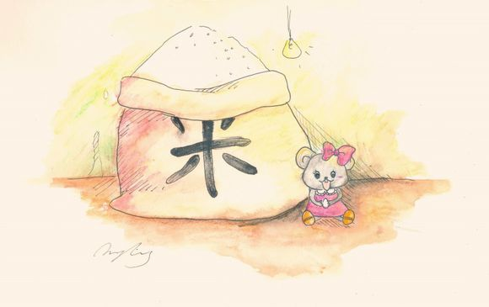
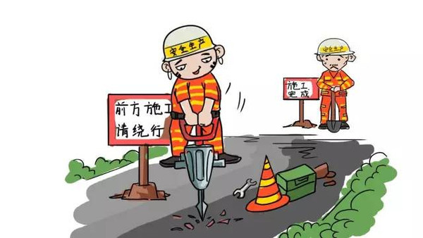
02 新知探究
判断下面每题中的两种量是不是成反比例，并说明理由。
大米的总质量一定，
每袋大米的质量和装的袋数。
因为
每袋大米的质量×装的袋数=大米的总质量（一定）。
所以
每袋大米的质量和装的袋数成反比例。
判断下面每题中的两种量是不是成反比例，并说明理由。
修路的总米数一定，
已修的米数和未修的米数。
因为
已修的米数+未修的米数=修路的总米数（和一定）。
所以
已修的米数和未修的米数不成比例。

Slide 9
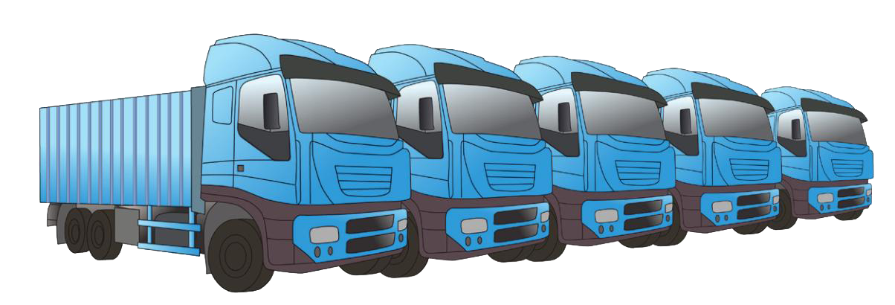
03 课堂练习
（1）表中有哪两种量？它们是不是相关联的量？
每天运的吨数/t | 300 | 150 | 100 | 75 | 60 | 50
运货的天数/天 | 1 | 2 | 3 | 4 | 5 | 6
答：表中有每天运的吨数和运货的天数两种量,它们是相关联的量。
（2）写出几组这两种量中相对应的两个数的积，并比较积的大小，说一说这个积表示什么。
300×1=150×2=100×3=300,积都等于300。
这个积表示这批货物的总吨数。

Slide 10
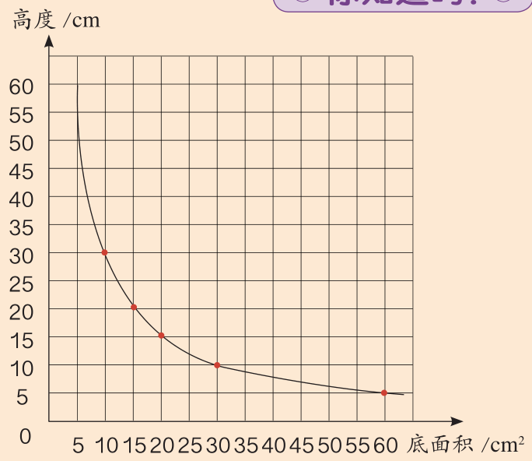
03 课堂练习
还记得正比例图像是什么样吗？反比例图像是什么样的呢？
反比例关系的图象是光滑的曲线，如右面的图象，你能看出杯子的底面积分别是40cm²、50cm²、55cm²时，水的高度分别是多少吗？

Slide 11
04 课堂小结
反比例
两种相关联的量，一种量变化，另一种量也随着变化，且两种量的乘积一定。
x
y
＝k
（一定）

Slide 12
BY YUSHEN
YOUR LOGO
六年级数学下册
4.2.2
谢谢观看
THANKS FOR WATCHING
PPT818
授课时间：20XX.XX

